Slide 1
TRÊN 24 TỶ
1,1%
45,8%
56tr
TỪ 2,4 TỶ ~ 24 TỶ
11,1%
39,1%
583tr
TỪ 240 TRIỆU ~ 2,4 TỶ
1,7 tỷ
(32,8%)
13,7%
DƯỚI 240 TRIỆU
2,9 tỷ
(55,0%)
1,3 %
Phân loại giá trị tài sản
Số lượng người trưởng thành
(% dân số toàn cầu)
Tổng tài sản (% thế giới)
KIM TỰ THÁP TÀI SẢN TOÀN CẦU 2020
Nguồn: Credit Suisse 2020 Global Wealth Report

Slide 2
2,754 người
Trên 24,000
220,929
4,326 người
12,000 ~ 24,000
73,920
10,250 người
6,000 ~ 12,000
84,096
38,050 người
2,400 ~ 6,000
136,824
77,960 người
1,200 ~ 2,400
128,352
Ước mơ của
Thiện Thảo
720 tỷ
Tổng
111,936 (Tỷ đồng)
112,470 người
720 ~ 1,200 (Tỷ đồng)
Dân số (cá nhân)
Tài sản/ người (Tỷ đồng)
Tổng tải sản (Tỷ đồng)
KIM TỰ THÁP TÀI SẢN TOÀN CẦU 2017
Nguồn: Credit Suisse 2017 Global Wealth Report

Slide 3
XÂY DỰNG ĐỘI NHÓM
1
31 LON
X
31 LON
=
5
155 LON
X
31 LON
=
25
775 LON
X
31 LON
=
125
3.875 LON
X
31 LON
=
625
19.375 LON
X
31 LON
=

Slide 4
MỤC TIÊU HỆ THỐNG NEW ALPHA
50.000 NPP HỌC TẬP
PHÂN THEO VÙNG MIỀN

Slide 5
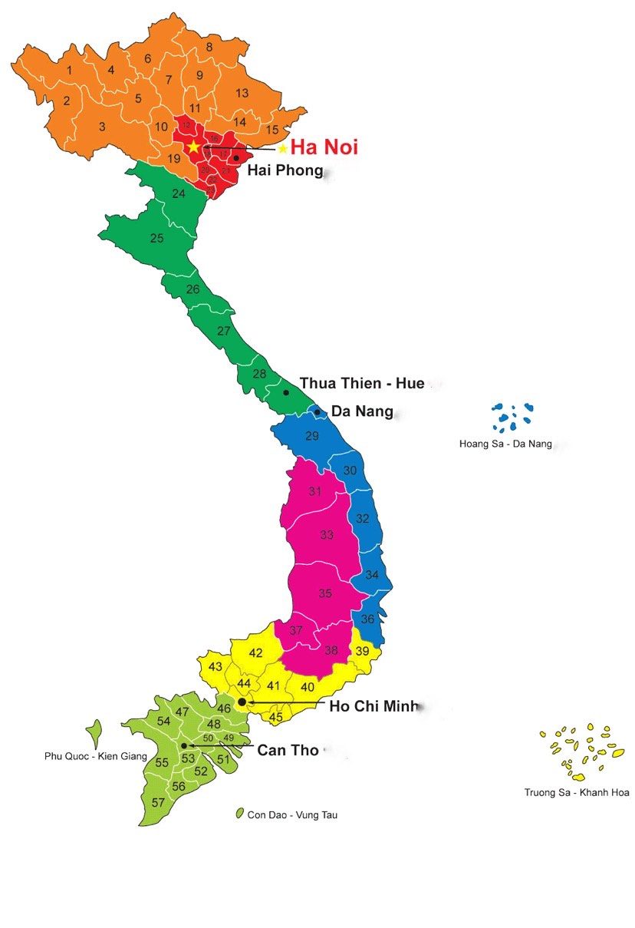


Tây Bắc
2,722,080
đông bắc
9,476,498
1.185 điểm kinh doanh
340 điểm kinh doanh
NPP tham gia sự kiện: 5.386
NPP tham gia sự kiện: 1.545
Đồng bằng sông hồng
19,458,299
2.433 điểm kinh doanh
NPP tham gia sự kiện: 11.059
Duyên hải Bắc Trung bộ
10,070,311
Mục tiêu 2026
50.000 NPP học tập
1.259 điểm kinh doanh
NPP tham gia sự kiện: 5.723
Tây Nguyên
5,115,125
Duyên hải Nam Trung bộ
7,032,827
640 điểm kinh doanh
880 điểm kinh doanh
NPP tham gia sự kiện: 2.909
NPP tham gia sự kiện: 4.000
Đồng bằng sông Cửu Long
17,191,470
Miền Đông Nam Bộ
16,899,377
Tổng dân Số
97,551,658 người
2.150 điểm kinh doanh
2.113 điểm kinh doanh
NPP tham gia sự kiện: 9.773
NPP tham gia sự kiện: 9.605
HIỆN TẠI CÓ 1.200/ 11.000 ĐIỂM KINH DOANH

Slide 6
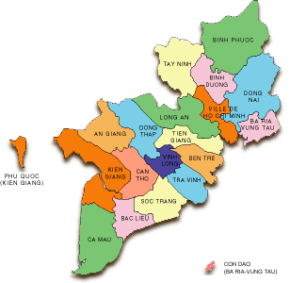
MIỀN NAM ( ĐÔNG NAM BỘ & TÂY NAM BỘ)
TPHCM, ĐỒNG NAI, VŨNG TÀU,
BÌNH DƯƠNG,TÂY NINH, BÌNH PHƯỚC
DS: 17,828 triệu người
Điểm khinh doanh:2,010 điểm
NPP tham gia sự kiện: 9.137
LONG AN, TIỀN GIANG, BẾN TRE
DS: 4,697 triệu người
Điểm kinh doanh: 530 điểm
NPP tham gia sự kiện: 2.407
KIÊN GIANG, ĐỒNG THÁP, AN GIANG
DS: 5,799 triệu người
Điểm kinh doanh: 654 điểm
NPP tham gia sự kiện: 2.972 người
TRÀ VINH, VĨNH LONG, HẬU GIANG, CẦN THƠ
DS: 4,529 triệu người
Điểm kinh doanh: 511 điểm
NPP tham gia sự kiện: 2.321 người
BẠC LIÊU, SÓC TRĂNG, CÀ MAU
DS: 3,443 triệu người
Điểm kinh doanh: 388 điểm
NPP tham gia sự kiện: 1.765 người

Slide 7
Long An 15 đơn vị cấp Huyện
Tiền Giang 9 đơn vị cấp huyện
Bến Tre 9 đơn vị cấp huyện
Vậy tổng: 33 đơn vị cấp huyện
Với mục tiêu 3.000 người (thì mỗi Huyện là hội trường 100 người)

Slide 8
QUY LUẬT 20/80
20%
80%

